Slide 1
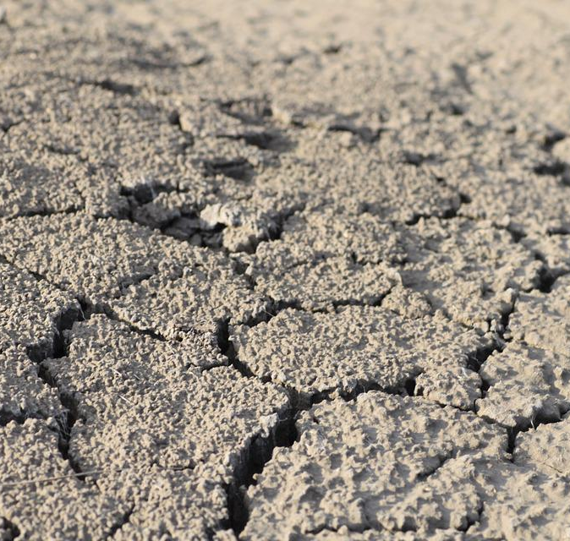
Degrado del suolo: il caso Veneto
Benedetta Arcolin
Matricola: 2017875
Prof: Maurizio Malo

Slide 2
Il Quadro Italiano
La difesa del suolo in Italia dovrebbe essere una delle priorità nazionali, specie per il fatto che il vistoso degrado innescato a partire dalla seconda metà del Novecento ha recato e continua a recare pesanti devastazioni ambientali, con costi vistosi sia sul piano economico che su quello sociale. Gli interventi per contrastare il fenomeno sono stati numerosi, ma poco e male ispirati a una logica di sistema, con misure frammentarie, a volte contradditorie, e soprattutto non risolutive.
L.N 183/1989: Norme per il riassetto organizzativo e funzionale della difesa del suolo.
La competenza a livello statale vengono attribuite ai ministeri dei lavori pubblici dell’ambiente
Con Dlgs. N 300/1999 Rif Bassanini (entrata in vigore nel 2001) diventa Ministro delle Infrastrutture e dei Trasporti.
Il quale assorbe ogni competenza e funzione del precedente Ministero
Non giustifica una struttura ministeriale ad hoc per la difesa del suolo.
Lavori pubblici solo nell’ottica dei trasporti e delle infrastrutture, quindi scompare una visone primaria della difesa del suolo (competenza in capo allo stato)

Slide 3
La legge dell’89 viene abrogata dal Dlgs n. 152/2006: «norme in materia ambientale»
FONTE LEGISLATIVA IN TEMA DI AMBIENTE: VERO CODICE
Mancano aspetti
SCOPO: introduce disposizioni che già erano in vigore all’interno di leggi diverse, riformulando nella sostanza la disciplina in un’unica fonte normativa
- Tutela del paesaggio (codice 2004)
- Disciplina dei parchi naturali protetti(L del 1991)
Mancanza di una legge-quadro nazionale→ più volte invocata ma tuttora inesistente → intanto ogni Regione si regola per conto proprio. Ma le ricadute della mancanza di una normativa nazionale non si limitano al degrado dell’ambiente e al consumo di suolo, ma si estendono al dissesto idrogeologico, perché l’aumento della cementificazione comporta un indebolimento della capacità dei terreni di assorbire acqua, la quale si ferma in superficie, provocando ripetute calamità naturali. Inoltre, si determina un impoverimento delle falde, con conseguenze in termini di riduzione delle riserve idriche cui ricorrere in caso di siccità.

Slide 4
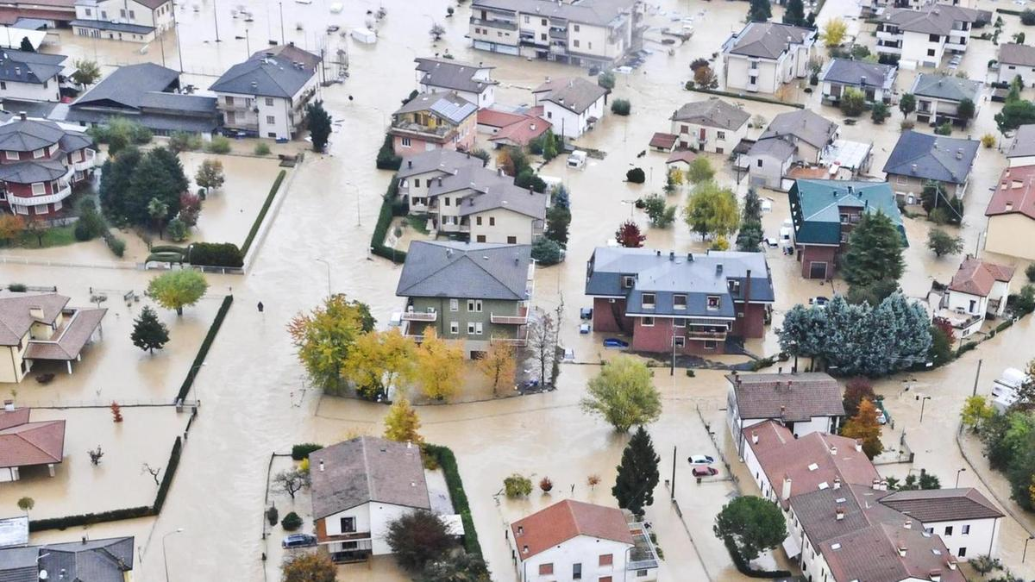
La situazione in Veneto
Effetti dannosi derivanti dal dissesto idrogeologico
31 ottobre 2010 ha coinvolto 130 comuni allagando 140 km² di territorio;
le zone più colpite sono state quelle di Vicenza e della sua provincia, della provincia di Padova e di quella di Verona, dove le forti piogge hanno portato allo straripamento degli affluenti Timonchio, Bacchiglione, Retrone, Alpone, Tramigna, Frassine. Anche nelle province di Treviso e Belluno gli smottamenti sono stati numerosi.
Le persone coinvolte sono state 500.000.
Nella sola provincia di Padova sono state sfollate 4.500 persone
nel vicentino sono morte due persone.

Slide 5
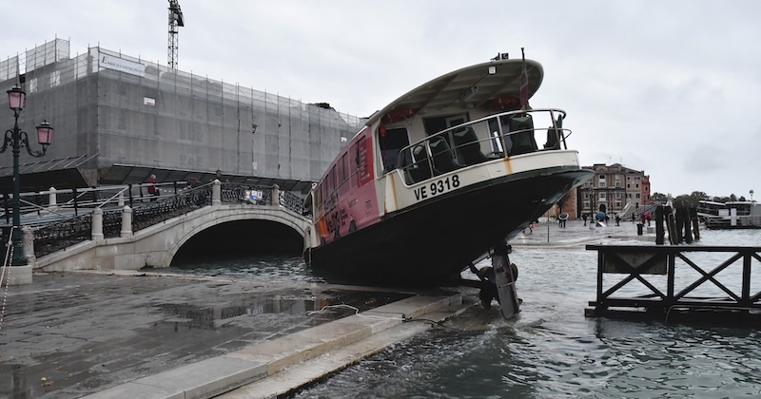
In seguito, la notte fra il 12 novembre ed il 13 novembre del 2019 si è verificato a Venezia uno degli eventi di “acqua alta” più importanti degli ultimi decenni, con un picco massimo di altezza di 187 cm, il valore di marea più alto da quello del disastroso 4 novembre 1966. L’evento ha portato all’allagamento di gran parte del centro cittadino, causando anche gravi danni al patrimonio storico della città, con l’allagamento della Basilica di San Marco (oltre un metro di acqua nella cripta). Un evento questo avvenuto solo sei volte nei precedenti 12 secoli.

Slide 6
Le norme Venete in materia:
la Regione Veneto nell’ultimo decennio ha adottato alcuni rilevanti interventi normativi
Legge N. 23.4.2004 nr. 11 definisce le norme per il governo del territorio del Veneto descrivendo:
le competenze di ciascun ente territoriale
le regole per l’uso dei suoli secondo criteri di prevenzione e riduzione o di eliminazione dei rischi, di efficienza ambientale, di competitività e di riqualificazione territoriale
al fine di migliorare la qualità della vita.
Vengono esposti concetti
La separazione dell’aspetto strategico dei piani a differenza da quello di utilizzo del suolo dei vecchi piani regolatori generali dei Comuni, fa sì che sia possibile mettere in atto un sistema progettuale che rende “coerenti” le azioni ai diversi livelli di pianificazione Comuni, Province e Regione hanno la possibilità di attuare una condivisione delle scelte che portano allo sviluppo armonico del territorio.
Sulla carta consentono di costruire piani armonici, non imposti gerarchicamente, ma che nascono dai Comuni.
CONCERTAZIONE
SUSSIDIARIETA’
CO-PIANIFICAZIONE

Slide 7
L.n 11 del 23.04. 2004
l’articolo 1 :riporta le finalità delle norme con riferimento al contenimento del consumo del suolo e alla riqualificazione e rigenerazione, nonché alla densificazione del tessuto edilizio, al miglioramento della qualità della vita all’interno delle città, alla demolizione di opere incongrue o elementi di degrado e dalla rinaturalizzazione del suolo, alla pulizia del territorio, alla riqualificazione di spazi e strutture pubbliche e private, all’efficientamento energetico degli edifici nonché alla sicurezza delle aree dichiarate di pericolosità idraulica o idrogeologica.
l’articolo 5: in base al quale i Comuni o altri enti pubblici possono prevedere che la demolizione di immobili in loro proprietà possa generare crediti edilizi da rinaturalizzazione.
L’articolo 13: prevede l’istituzione di una Commissione regionale per la qualità architettonica che ha il compito di predisporre studi, raccogliere dati e formulare proposte finalizzate alla promozione della qualità nella progettazione architettonica, urbanistica e del paesaggio.

Slide 8
Un’ altra L.n 14 rilevante in materia è quella del 6.6.2017.
Capo II contiene le modifiche alla legge regionale sul governo del territorio correlate alle scelte fatte nel Capo I.
Capo I riguarda norme finalizzate al contenimento del consumo del suolo
L’articolo 2 si preoccupa di dare le definizioni fondamentali ai fini della nuova disciplina, in particolare la definizione di superficie naturale o di consumo di suolo come “l’incremento annuale netto della superficie naturale e seminaturale interessata da interventi di impermeabilizzazione del suolo, o da interventi di copertura artificiale, scavo o rimozione, che ne compromettano le funzioni eco-sistemiche e le potenzialità produttive; il calcolo del consumo di suolo si ricava dal bilancio tra le predette superfici e quelle già impermeabilizzate che sono ripristinate a superficie naturale e seminaturale”, oppure l’individuazione di cosa sono gli ambiti di urbanizzazione consolidata o gli ambiti urbani degradati o di rigenerazione, cui si riferiscono poi gli interventi disciplinati negli articoli successivi.
l’articolo 1 contiene i principi generali cui la legge si ispira e che declina, assumendo il suolo quale risorsa limitata e non rinnovabile, bene comune di fondamentale importanza per la qualità della vita delle generazioni attuali e future, per la salvaguardia della salute, per l’equilibrio ambientale e per la tutela degli ecosistemi naturali, nonché per la produzione agricola.

Slide 9
Legge 4.04.2019 Nr.14 “Veneto 2050”
coerentemente con L. 14/2017
Prevede una serie di misure che incentivano e premiano la sostituzione ed il rinnovamento del patrimonio edilizio esistente e la riqualificazione energetica degli edifici essenzialmente interventi di ampliamento o di demolizione e ricostruzione degli edifici
Politiche per la riqualificazione urbana e la rinaturalizzazione del territorio e modifiche alla legge regionale 23 aprile 2004, n. 11”
Per un più generale miglioramento della qualità della vita
Da realizzare anche attraverso:
la promozione della qualità dei caratteri edilizi ed architettonici degli edifici

Slide 10
La legge promuove operazioni di rinaturalizzazione del suolo occupato da manufatti incongrui
Gli interventi di riqualificazione del patrimonio edilizio esistente previsti dalla legge in questione sono
Mediante la loro demolizione e il riconoscimento di uno specifico credito edilizio definito di rinaturalizzazione.
le condizioni indicate:
l’utilizzo di materiali di recupero o di coperture a verde;
la realizzazione di pareti ventilate;
l’isolamento acustico;
l’adozione di sistemi di recupero per le acque piovane;
la rimozione e lo smaltimento; del cemento amianto;
l’utilizzo di BACS (Building Automation Control System);
BIM (Building Information Modeling);

Slide 11
Pesante ritardo normativo
Tuttavia, la produzione normativa risulta ancora insufficiente, e comunque in ritardo rispetto all’effetto che il sistematico degrado del territorio, in atto ormai da decenni, ha esercitato sulla regione.
Va rilevato che l’impatto di questi processi non si riflette soltanto nella gestione del suolo, ma esercita ricadute pesanti sull’intero assetto anche socio-economico della regione
Allo stato attuale, però, la si potrebbe definire una “metropoli preterintenzionale”,
In un Veneto che aspira a diventare un’area metropolitana diffusa;
Ha trasformato il tradizionale policentrismo di quest’area in un guazzabuglio informe e senza soluzione di continuità, con le relative e micidiali ripercussioni
Considerando i guasti profondi arrecati al territorio (e alle relazioni che in esso si sviluppano) da almeno tre decenni di espansione selvaggia dell’edilizia industriale, commerciale e abitativa
Sistema della mobilità e sull’ambiente

Slide 12
ANNI ‘70→ il volume complessivo di fabbricati non residenziali aveva raggiunto quello delle abitazioni (circa 176 milioni di metri cubi)
ANNI ‘80→si è registrata una proliferazione delle macro e mini imprese e dei distretti produttivi: dei 199 individuati dall’ISTAT a fini statistici in tutto il territorio nazionale, ben 34 (il 17 per cento) risultano localizzati in Veneto.
Da allora, la situazione semmai è peggiorata.
Come documenta anche, dato di gran lunga superiore rispetto alla media nazionale, che è del 7,1. Nella regione, le pagelle peggiori sono per Treviso, con un consumo di suolo di 468 metri quadri pro capite, Padova con 427, Venezia con 417; Padova peraltro è prima per la quota percentuale, pari al 18,6. Il Nordest, nel suo complesso, brucia 2,16 metri quadri per ogni ettaro di territorio, a fronte di una media nazionale di 1,72; nel Veneto in modo specifico, la densità di consumo è di 3,72 metri quadri per ettaro, superiore a quella della stessa Lombardia. Infine, per presenza di nuovo suolo artificiale, Vicenza figura al terzo posto della graduatoria nazionale, con un incremento di 172 ettari, dopo Roma e Brescia; ma anche Verona, Padova e Treviso si segnalano in negativo, con aumenti compresi tra i 100 e i 170 ettari.

Slide 13
ANNI ’90→negli anni Novanta il volume complessivo edificato è stato di 179 milioni di metri cubi per magazzini, capannoni e uffici, contro i 101 delle case.
Nel 1999, l’ammontare di fabbricati non residenziali progettati in Veneto rappresentava il 18 % per cento della produzione complessiva italiana, livello inferiore alla sola Lombardia.
Nei vent’anni tra il 1961 e il 1981, hanno cambiato destinazione d’uso più aree agricole di quanto non fosse capitato nella storia dei due millenni precedenti.
l’ultimo rapporto annuale 2020 dell’Ispra, l’Istituto superiore per la protezione e la ricerca ambientale, che opera nell’ambito del ministero dell’Ambiente:
Il Veneto figura in testa a questa graduatoria dello scempio, subito dietro la Lombardia: 11,9 per cento di suolo consumato (contro il 12,1 dei lombardi), 682 ettari in più rispetto al 2019

Slide 14
la Regione Veneto ha da tempo emanato una legge che prevede il consumo zero entro il 2050;
rapporto Ispra segnala un fatto incontrovertibile:
la perdita di superfici naturali, preziose per assicurare l’adattamento ai cambiamenti climatici in atto”.
se si continua di questo passo, entro il 2050 si verificherà in Italia un nuovo consumo di suolo pari a 1.552 chilometri quadrati;
Valori molto lontani dagli obbiettivi di sostenibilità sanciti nell’Agenda 2030 a suo tempo sottoscritta dai Paesi aderenti all’ONU.
Ispra parla esplicitamente di un “continuo e significativo incremento delle superfici artificiali, specie nelle aree urbane e periurbane, e nei poli logistici e commerciali”;

Slide 15
Un patrimonio paralizzato in Veneto
Migliaia di fabbricati inutilizzati
Costi sociali:
-mobilità congestionata- inquinamento e devastazione ambientale
Costo monetario: 4Mlr
Oggi in regione esistono 92mila capannoni, uno ogni 54 abitanti, e 5.679 aree produttive (in media dieci per ciascun Comune…) per oltre 41mila di ettari di terreno.
Iniziativa Confindustria Veneto cento:
Mappatura e recupero edifici della provincia di Padova e Treviso

Slide 16
Mondo Politico ed Economico
Silenzio assordante

